Slide 1
微波谐振腔
敖添祺 25% 仿真、计算
查添翼 25% 仿真、Matlab编程求解
王铁陈 25% 报告撰写
周放 25% PPT制作

Slide 2
目录
谐振腔设计
尺寸
激励
利用微扰公式求解介质参数
近似成立的条件
两种求解情况
介质参数求解误差分析
介电常数实部误差
损耗角正切误差
在不同频率下求解介质参数

Slide 3
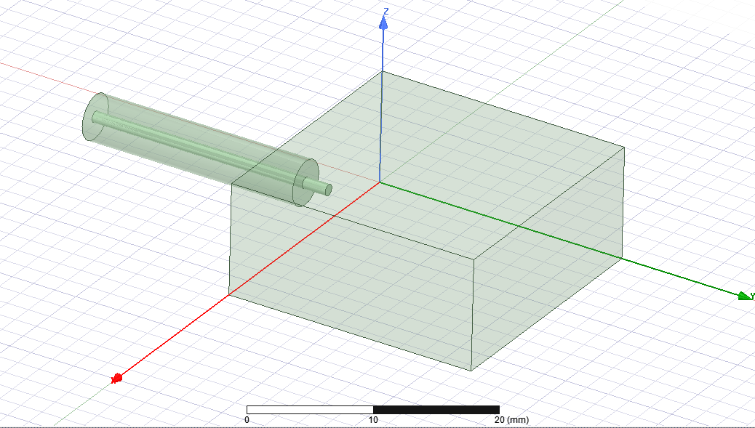
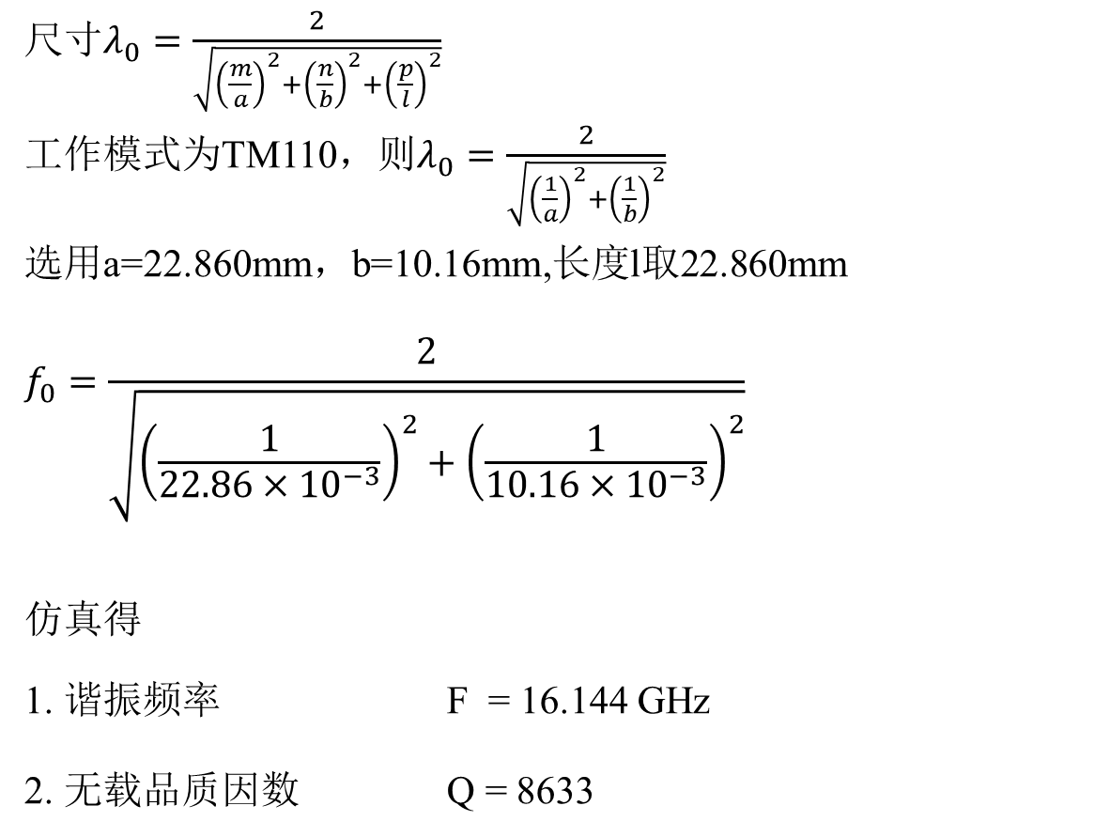
谐振腔设计
尺寸$λ_{0}=\frac{2}{\sqrt{{（\frac{m}{a}）}^{2}+{（\frac{n}{b}）}^{2}+{（\frac{p}{l}）}^{2}}}$
工作模式为TM110，则$λ_{0}=\frac{2}{\sqrt{{（\frac{1}{a}）}^{2}+{（\frac{1}{b}）}^{2}}}$
选用a=22.860mm，b=10.16mm,长度l取22.860mm
$$f_{0}=\frac{2}{\sqrt{{（\frac{1}{22.86×{10}^{−3}}）}^{2}+{（\frac{1}{10.16×{10}^{−3}}）}^{2}}}$$
仿真得
1. 谐振频率 F = 16.144 GHz
2. 无载品质因数 Q = 8633
腔体结构 铜制矩形谐振腔
激励方式 同轴线探针激励
设计谐振频率：16.16GHz
工作模式：TM110

Slide 4
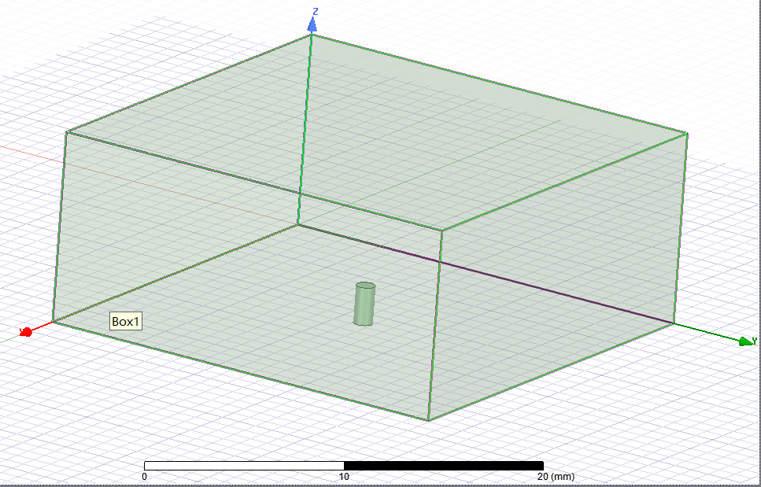
谐振腔设计
优化后仿真得
1. 谐振频率 F = 16.163 GHz
2. 无载品质因数 Q = 8637
优化后尺寸
a = 22.825mm
b = 10.160mm
l = 22.860mm
加入微扰
XOY平面中心处放入介质圆柱
腔体结构 铜制矩形谐振腔
激励方式 同轴线探针激励
设计谐振频率：16.16GHz
工作模式：TM110

Slide 5
谐振腔设计
电场透视图
磁场横截面分布图

Slide 6
利用微扰公式求解介质参数
介质微扰公式的近似成立条件：扰动前后场分布未发生改变
介质扰动对场分布的影响
扰动部分介电常数（A）
扰动部分体积（B）
扰动部分的场强（固定）
猜想
介质微扰公式求解精度与扰动部分的介电常数在体积上的积分值大小(AB)呈负相关
满足高精度求解的情况
小体积、小介电
小体积、大介电
大体积、小介电

Slide 7
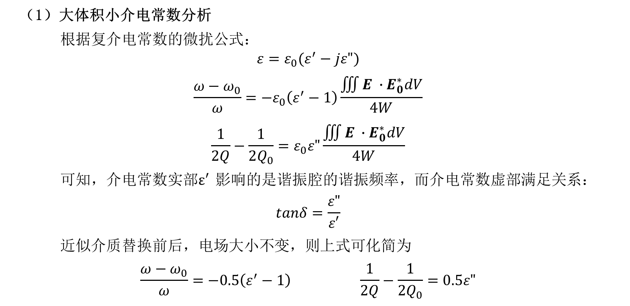
利用微扰公式求解介质参数
（1）大体积小介电常数分析
根据复介电常数的微扰公式：
$$ε=ε_{0}(ε^{′}−jε")$$
$$\frac{ω−ω_{0}}{ω}=−ε_{0}\left(ε^{′}−1\right)\frac{\iiint{E ∙E_{0}^{∗}dV}}{4W}$$
$$\frac{1}{2Q}−\frac{1}{2Q_{0}}=ε_{0}ε"\frac{\iiint{E ∙E_{0}^{∗}dV}}{4W}$$
可知，介电常数实部$ε′$ 影响的是谐振腔的谐振频率，而介电常数虚部满足关系：
$$tanδ=\frac{ε"}{ε′}$$
近似介质替换前后，电场大小不变，则上式可化简为
$$\frac{ω−ω_{0}}{ω}=−0.5\left(ε^{′}−1\right) \frac{1}{2Q}−\frac{1}{2Q_{0}}=0.5ε"$$

Slide 8
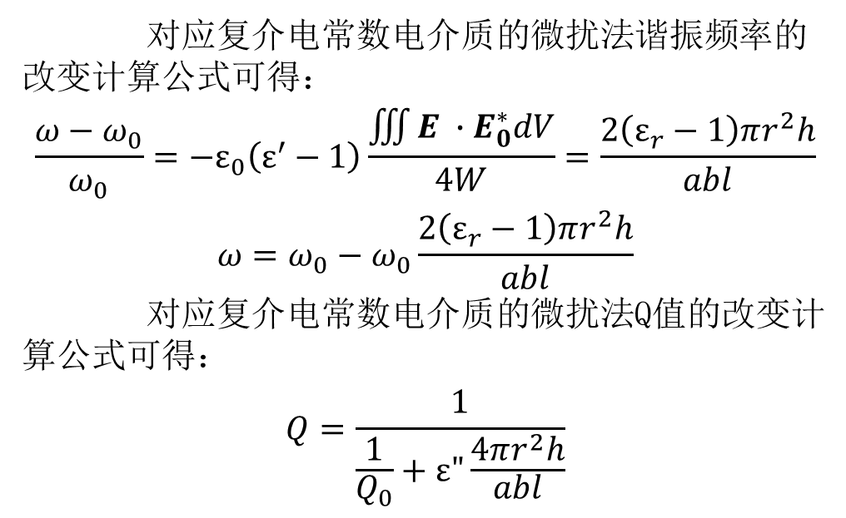
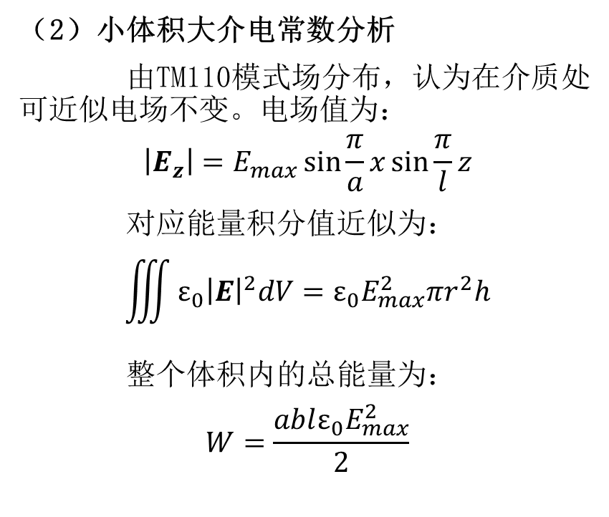
利用微扰公式求解介质参数
（2）小体积大介电常数分析
由TM110模式场分布，认为在介质处可近似电场不变。电场值为：
$$\left|E_{z}\right|=E_{max}\sin{\frac{π}{a}x}\sin{\frac{π}{l}z}$$
对应能量积分值近似为：
$$\iiint{ε_{0}{\left|E\right|}^{2}dV}=ε_{0}E_{max}^{2}πr^{2}h$$
整个体积内的总能量为：
$$W=\frac{ablε_{0}E_{max}^{2}}{2}$$
对应复介电常数电介质的微扰法谐振频率的改变计算公式可得：
$$\frac{ω−ω_{0}}{ω_{0}}=−ε_{0}\left(ε^{′}−1\right)\frac{\iiint{E ∙E_{0}^{∗}dV}}{4W}=\frac{2\left(ε_{r}−1\right)πr^{2}h}{abl}$$
$$ω=ω_{0}−ω_{0}\frac{2\left(ε_{r}−1\right)πr^{2}h}{abl}$$
对应复介电常数电介质的微扰法Q值的改变计算公式可得：
$$Q=\frac{1}{\frac{1}{Q_{0}}+ε"\frac{4πr^{2}h}{abl}}$$

Slide 9
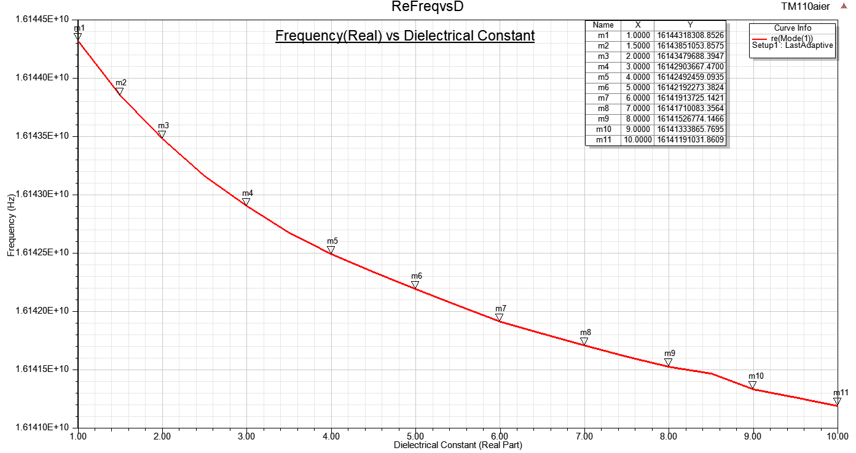
介质参数求解误差分析
扰动后谐振频率随介电常数变化

Slide 10
介质参数求解误差分析
求得介电常数实部绝对误差随介电常数变化

Slide 11
介质参数求解误差分析
求得介电常数实部相对误差随介电常数变化

Slide 12
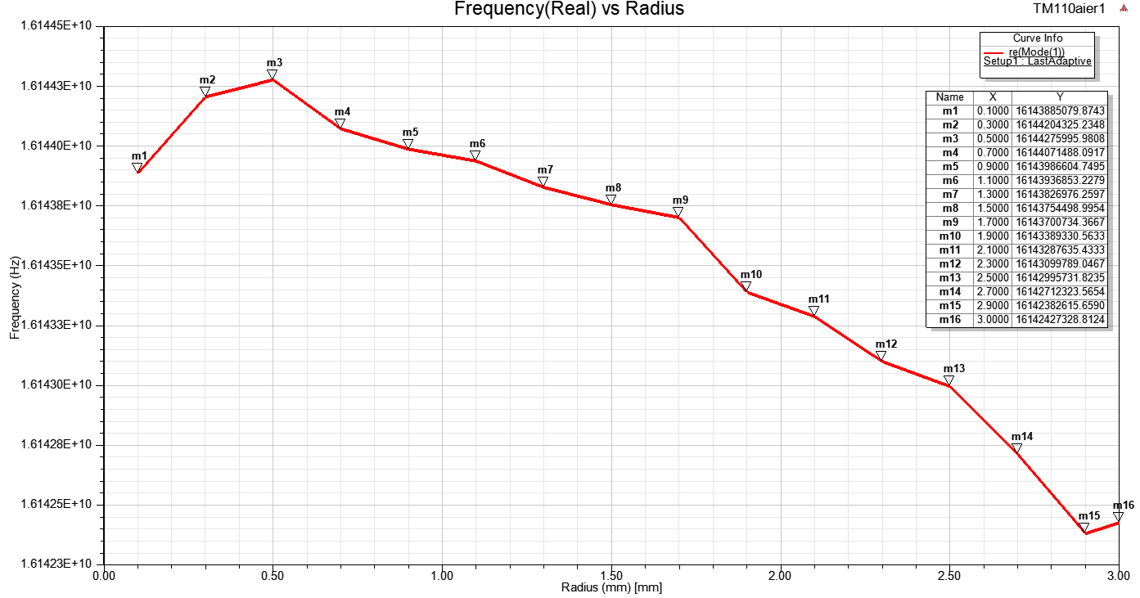
介质参数求解误差分析
扰动后谐振频率随扰动圆柱体半径变化

Slide 13
介质参数求解误差分析
求得介电常数实部绝对误差随体积变化

Slide 14
介质参数求解误差分析
求得介电常数实部相对误差随体积变化
扰动体积

Slide 15
介质参数求解误差分析
求得损耗角正切绝对误差随损耗角正切变化

Slide 16
介质参数求解误差分析
求得损耗角正切相对误差随损耗角正切变化

Slide 17
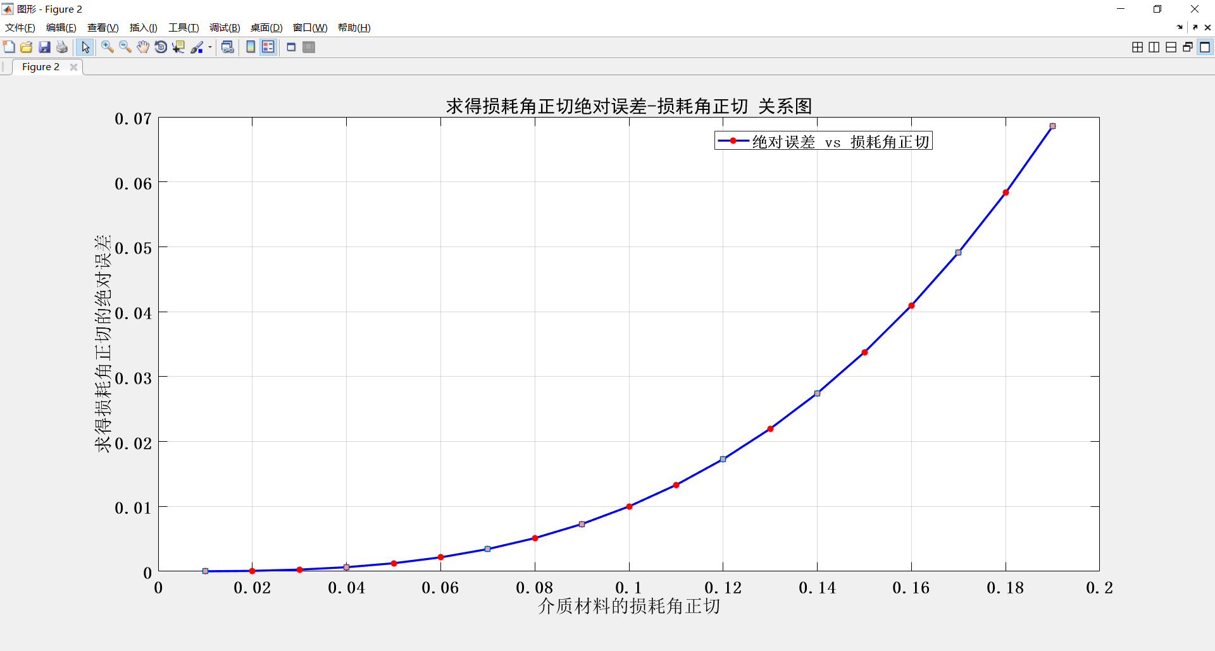
介质参数求解误差分析
不同损耗的介质对损耗角正切求解精度的影响
求得损耗角正切绝对误差随损耗角正切增大而增大
求得损耗角正切相对误差随损耗角正切增大而增大
可能的原因
极端情况：插入导体
更大的损耗对场分布的影响更大
绝对误差受正切角损耗值自身大小影响
损耗角正切误差来自Q值误差
介电常数实部误差来自频率实部误差

Slide 18
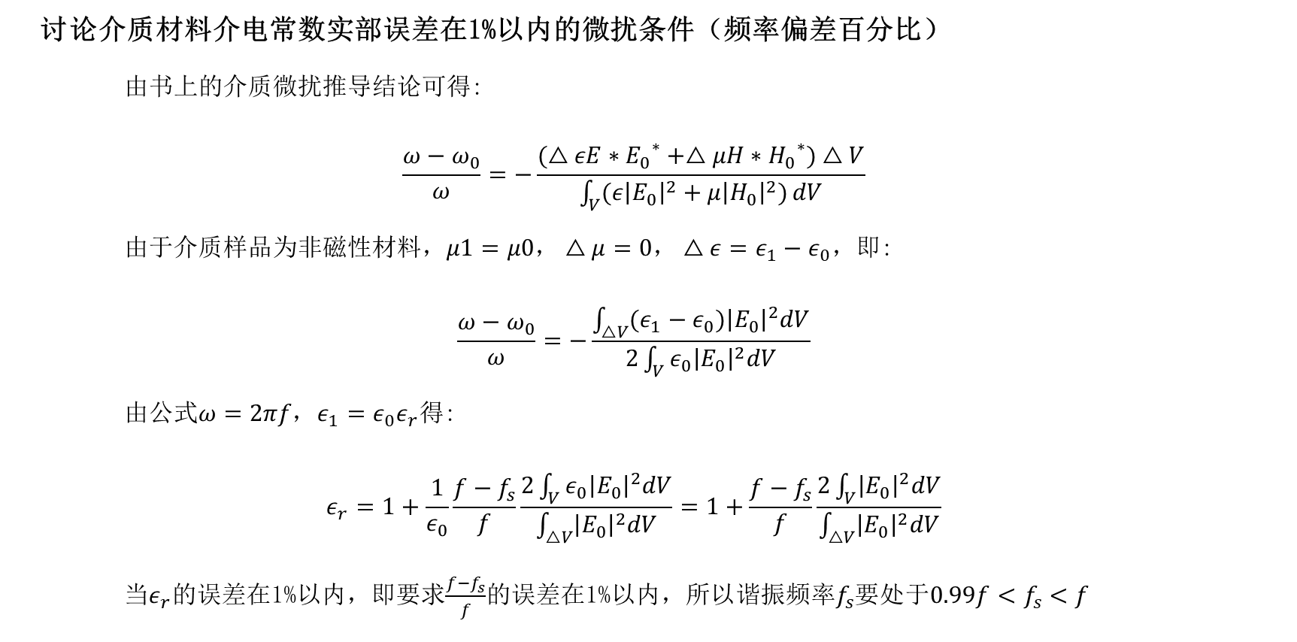
介质参数求解误差分析
讨论介质材料介电常数实部误差在1%以内的微扰条件（频率偏差百分比）
由书上的介质微扰推导结论可得:
$$\frac{ω−ω_{0}}{ω}=−\frac{(△εE∗{E_{0}}^{∗}+△μH∗{H_{0}}^{∗})△V}{\int_{V}^{ }{(ε{\left|E_{0}\right|}^{2}+μ{\left|H_{0}\right|}^{2})}dV}$$
由于介质样品为非磁性材料，$μ1=μ0，△μ=0，△ε=ε_{1}−ε_{0}$，即:
$$\frac{ω−ω_{0}}{ω}=−\frac{\int_{△V}^{ }{(ε_{1}−ε_{0}){\left|E_{0}\right|}^{2}dV}}{2\int_{V}^{ }{ε_{0}{\left|E_{0}\right|}^{2}dV}}$$
由公式$ω=2πf，ε_{1}=ε_{0}ε_{r}$得:
$$ε_{r}=1+\frac{1}{ε_{0}}\frac{f−f_{s}}{f}\frac{2\int_{V}^{ }{ε_{0}{\left|E_{0}\right|}^{2}dV}}{\int_{△V}^{ }{{\left|E_{0}\right|}^{2}dV}}=1+\frac{f−f_{s}}{f}\frac{2\int_{V}^{ }{{\left|E_{0}\right|}^{2}dV}}{\int_{△V}^{ }{{\left|E_{0}\right|}^{2}dV}}$$
当$ε_{r}$的误差在1%以内，即要求$\frac{f−f_{s}}{f}$的误差在1%以内，所以谐振频率$f_{s}$要处于$0.99f<f_{s}<f$

Slide 19
在不同频率下求解介质参数
实际介质的介电常数会随频率变化
为了测得某种特定介质的介电常数频率特性图
制作多个具有不同谐振波长的谐振腔
利用微波谐振腔的单腔多模特性
使用矢量网络分析仪
查看S11的零点/极点（取决于并联/串联谐振）
不同零/极点频率不同
其它
实际介质存在各向异性

